Slide 1
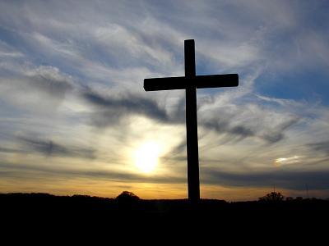
Veľká noc

Slide 2
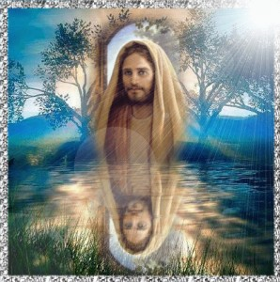
Veľká noc je najstarším, najvýznamnejším kresťanským sviatkom, počas ktorého si kresťania pripomínajú umučenie, smrť a vzkriesenie Ježiša Krista.
Termín Veľkej noci nie je stály, každoročne sa mení.
Veľká noc pripadá na prvú nedeľu po prvom jarnom splne mesiaca - po 21. marci.

Slide 3
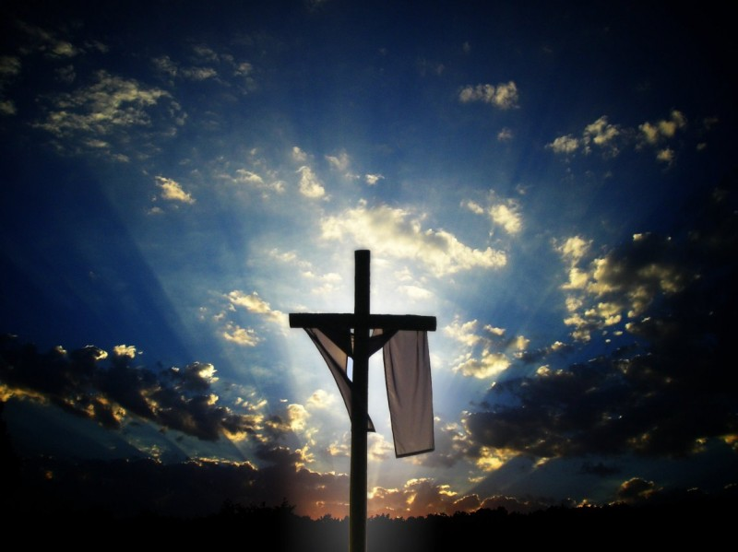
Veľkonočný - tichý týždeň trvá od Kvetnej nedele po Bielu sobotu, počas ktorého si cirkev zvlášť intenzívne pripomína pamätné dni utrpenia a smrti Ježiša Krista.

Slide 4
Čo predchádza Veľkej noci?
Veselej veľkonočnej zábave predchádza 40 dňový pôst, ktorým sa končia fašiangové zábavy.
Pôst sa začína čiernou nedeľou, kedy si ženy menili farebné šaty za čierne a končí kvetnou nedeľou.

Slide 5
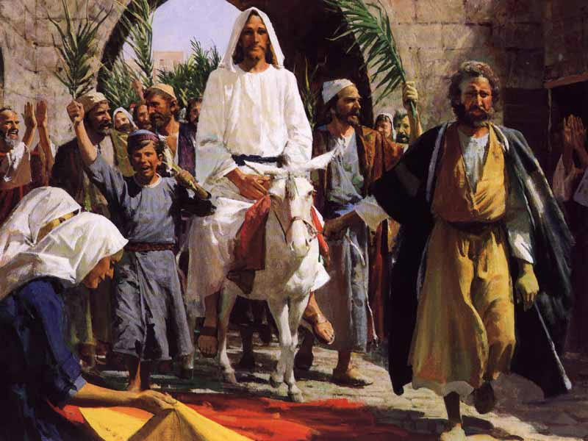
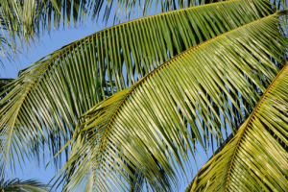
Kvetná Nedeľa
Kvetnou nedeľou vstupujeme do veľkého týždňa.
Počas Kvetnej nedele si pripomíname vstup Ježiša do Jeruzalema, aby tu oslávil veľkonočné sviatky.
Zástupy nadšene vítali Ježiša a pod nohy mu hádzali palmové ratolesti, preto má táto nedeľa pôvodne názov Palmarum - nedeľa paliem.

Slide 6
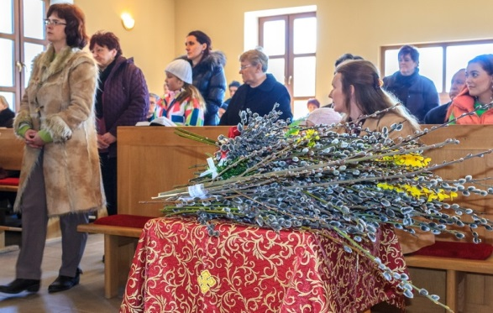
Pomenovanie Kvetná nedeľa pravdepodobne vzniklo u nás podľa toho, že u nás palmy nerastú a významné osobnosti sa vítajú kvetmi. Snáď aj podľa toho, že tento deň spadá do skorého jarného obdobia, kedy sa objavujú prvé kvety.
Na Kvetnú nedeľu, Zelený štvrtok a Veľký piatok sa na službách Božích čítajú a spievajú pašie.

Slide 7
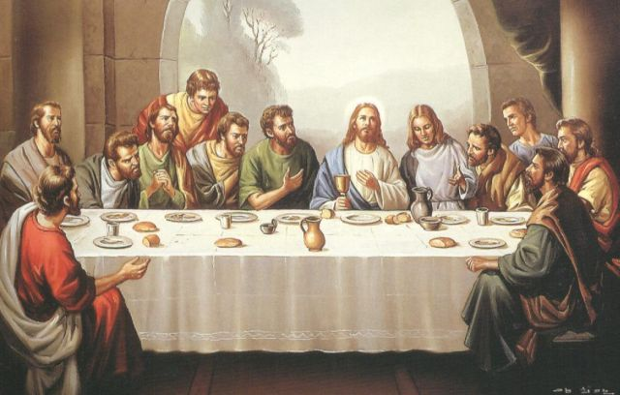
Zelený štvrtok
Pomenovaný je pravdepodobne podľa zelene v Getsemanskej záhrade, kde sa Pán Ježiš modlil a bol zatknutý vojakmi.
Hlavným dôvodom svätenia tohto dňa je ustanovenie Večere Pánovej,Pánom Ježišom Kristom.

Slide 8
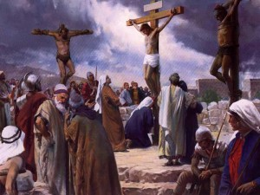
Veľký piatok
Kresťania si na Veľký piatok pripomínajú potupnú smrť Ježiša Krista na kríži.
Ježiš Kristus bol ukrižovaný na vrchu Golgota cisára Tibéria a Pontského Piláta. V rímsko-katolíckych chrámoch sa v tento deň neslúži omša, oltáre sú bez chrámového rúcha, bez kríža aj svietnikov.
Na niektorých miestach sa nezvoní, len rapká od štvrtku do soboty večera.
Na evanjelických službách Božích sa čítajú a spievajú pašie, prisluhuje sa Večera Pánova. Zachováva sa pôst - nejedáva sa mäso.

Slide 9
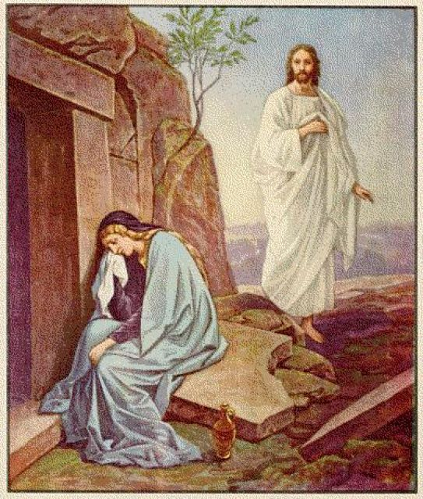
Biela sobota
Ježiš bol pochovaný do hrobu. V sobotu sa v chrámoch nekonajú služby Božie.
Len večer bývajú v niektorých cirkevných zboroch služby Božie, ktoré sa začínajú v pôstnom duchu a končia sa už radosťou z Pánovho vzkriesenia.
Sobota je prípravným dňom pred veľkonočnými sviatkami. Katolícka cirkev slávi vigíliu už ako radostnú slávnosť vzkriesenia a znovu sa rozozvučia zvony, ktoré od štvrtku večera nezvonili.

Slide 10
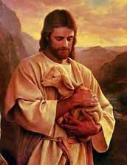



Veľkonočná nedeľa
Ježiš Kristus nebol obyčajným človekom, ale bol Božím Synom. “Pán sa rozhodol, že z lásky k nám sám pôjde našou cestou“- povedal sv. Augustín . Ježišove vzkriesenie dáva jedinečnú nádej na večný život každému, kto v Neho uverí.
Nádej na život, proti ktorému je smrť už navždy bezmocná. “Veru, veru hovorím vám: Kto počúva moje slovo a verí Tomu, ktorý ma poslal, má večný život a nejde na súd, ale prešiel zo smrti do života“. “ Ja som vzkriesenie a život, kto verí vo mňa, bude žiť, aj keď umrie.
Každý rok na jar sa odohráva zápas života so smrťou. Zo zamrznutej zeme vyrastá tráva, rozkvitá zasnežená lúka, na zamrznutom strome vypučia listy...
Raz na jar pred 2000 rokmi na Veľkú noc sa však odohral aj iný zápas so smrťou. Veľká noc nie je len sviatkom jari.
Ježiš Kristus, ktorý bol mŕtvy, prekonal smrť a vstal k novému životu. Neostal v hrobe, pretože Ho Boh vzkriesil.
Po Jeho smrti Ho stovky ľudí opäť videli živého. Mnohí s Ním hovorili, dotýkali sa Ho a dokonca s Ním jedli a pili.

Slide 11
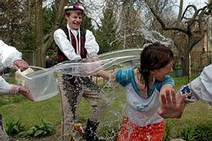
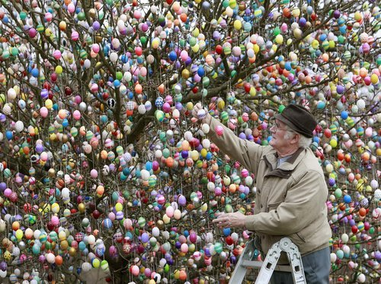
Veľkonočný pondelok
Typické veľkonočné zvyky - oblievanie vodou, šibanie prútikmi, maľovanie veľkonočných vajíčok, rozdávanie čokoládových zajačikov a kuriatok - nemajú kresťanský pôvod.

Slide 12
Veľká noc vo svete
V USA nie je Veľká noc vo väčšine rodín slávená ako náboženský sviatok. V sobotu večer pred Veľkou nocou majú vo zvyku zdobenie vajec. V noci ich skryje veľkonočný zajačik a v nedeľu ráno ich veľkí aj malí hľadajú.
V Nórsku sa maľujú vajíčka, lyžuje sa a novodobou tradíciou sa stalo riešenie televíznych alebo knižných vrážd. V novinách sú uverejňované články, z ktorých môžu čitatelia hádať, kto je páchateľom. Vychádza množstvo kníh a dokonca aj krabicové mlieko býva potlačené príbehmi s vraždami.
Vo Švédsku veria, že v tento deň chodia po svete čarodejnice. Deti sa oblečú ako čarodejnice a natrú si tváre na červeno. Potom chodia po domoch a pýtajú sladkosti, podobne ako počas Haloweenu.

Slide 13
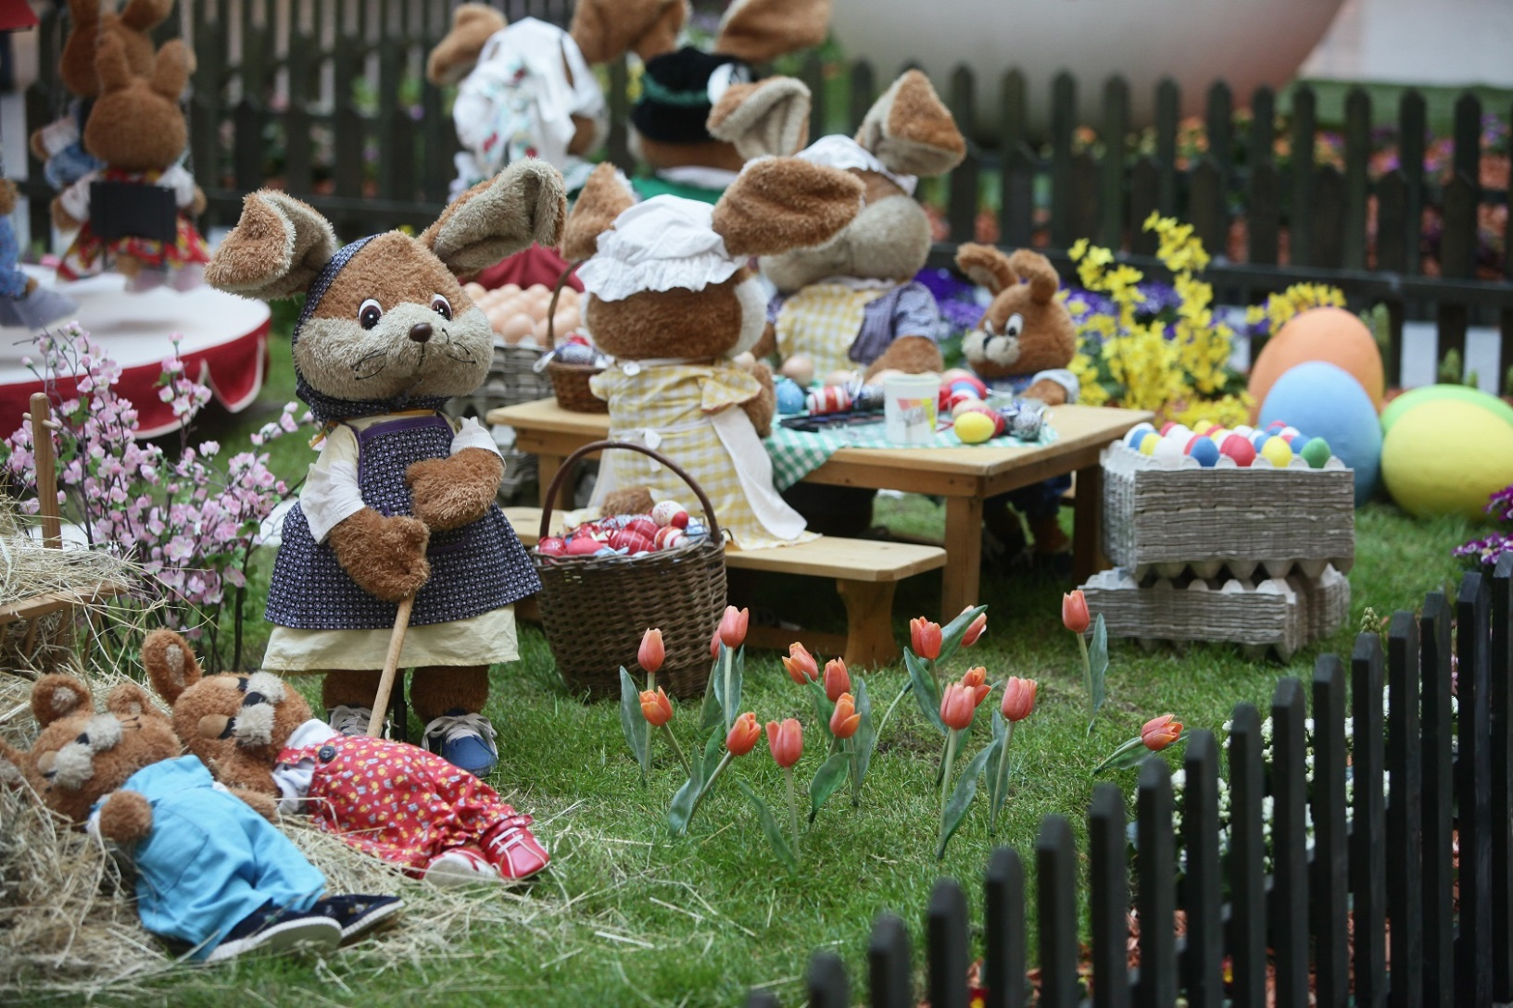

Slide 14
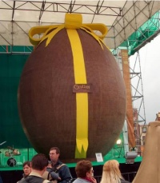
Zaujímavosti
Prvé čokoládové vajce bolo vyrobené v Nemecku v 19. storočí.
Najväčšie veľkonočné čokoládové vajce na svete vyrobili v Argentíne. Bolo vysoké 8 metrov, pripravovalo ho 27 pekárov.
ich práca trvala neuveriteľných 520 hodín. A koľko čokolády pritom spotrebovali? Neskutočných 1950 kilogramov!

Slide 15
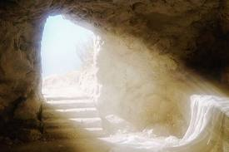
Či už je pre vás Veľká noc časom oddychu alebo kresťanským sviatkom, prežite ju v láske a harmónii. Vychutnávajte si každú voľnú chvíľku v kruhu svojej rodiny a najbližších. Buďte vďační a tešte sa zo všetkého, čo máte.

Slide 16
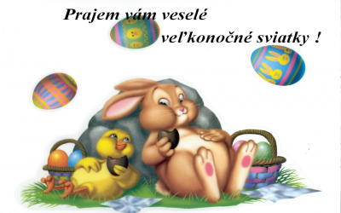

Slide 17
Ďakujem za pozornosť ☺
Kristína Antalcová
9.B

